Slide 1

Муниципальное бюджетное дошкольное образовательное учреждение «Детский сад №43» – «детский сад №40»
Тема: «Использование технологии интеллектуальных карт в развитии детей дошкольного возраста».
Подготовил: воспитатель высшей категории Блохина Е. А.

Slide 2

Выступление по данной теме я представлю по следующему плану:
Актуальность педагогического опыта
- Обоснование выбора темы
- Цель опыта
- Задачи опыта
-Теоретическая база опыта
- Формы предшествующей работы интеллектуального картирования
- Практическую значимость педагогического опыта
- Новизну педагогического опыта
- Адресность опыта

Slide 3
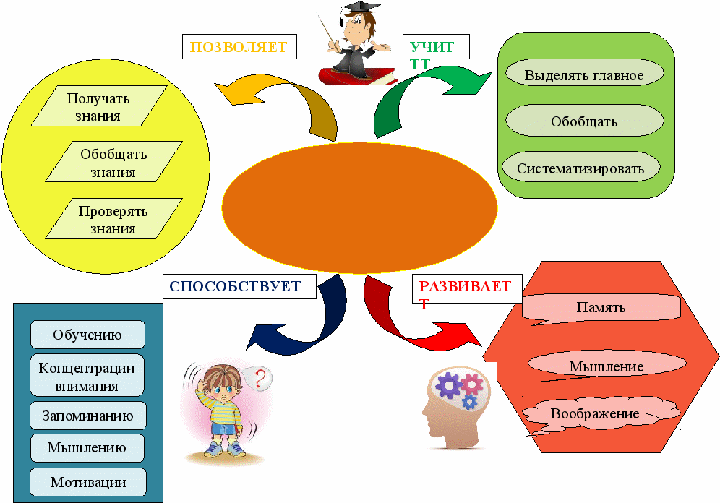
Актуальность
.

Slide 4
ОБОСНОВАНИЕ ВЫБОРА ТЕМЫ
Наглядность Вся проблема с ее многочисленными сторонами и гранями оказывается прямо перед вами, ее можно окинуть одним взглядом.
Привлекательность
Хорошая интеллектуальная карта имеет свою эстетику, ее рассматривать не только интересно, но и приятно.
Запоминаемость Благодаря использованию образов и цвета интеллект-карта легко запоминается.
Своевременность Интеллект-карта помогает выявить недостаток информации и понять, какой информации не хватает;
Творчество Интеллект- карта стимулирует творчество, помогает найти нестандартные пути решения
Возможность пересмотра Пересмотр интеллект- карты через некоторое время помогает усвоить картину в целом, запомнить ее, а также увидеть новые идеи.

Slide 5
Цель: развитие познавательных и речевых способностей детей дошкольного возраста в процессе создания и использования в образовательном процессе интеллектуальных карт.

Slide 6
Задачи: -формировать первичные представления о свойствах и отношениях объектов окружающего мира;
-развивать познавательную активность, любознательность, умение устанавливать причинно-следственные связи;
- стимулировать речевую активность, расширять пассивный и активный словарь, развивать связную речь, развивать коммуникативные навыки в общении со сверстниками и взрослыми;
- развивать мелкую моторику рук;
- развивать психические функции (внимание, память, мышление, воображение);
- формировать познавательные действия, элементы самостоятельности, целенаправленности, саморегуляции и собственных действий;
- развивать навыки совместной деятельности;
- способствовать реализации самостоятельной творческой деятельности детей;
- воспитывать у детей желание конструировать свое знание, которое формируется в процессе деятельности

Slide 7
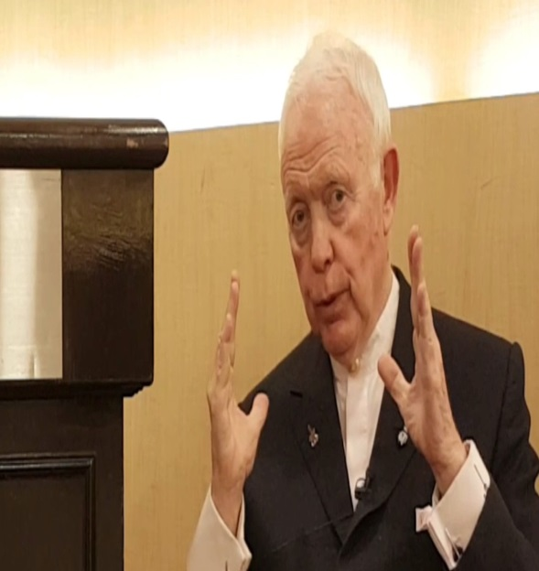
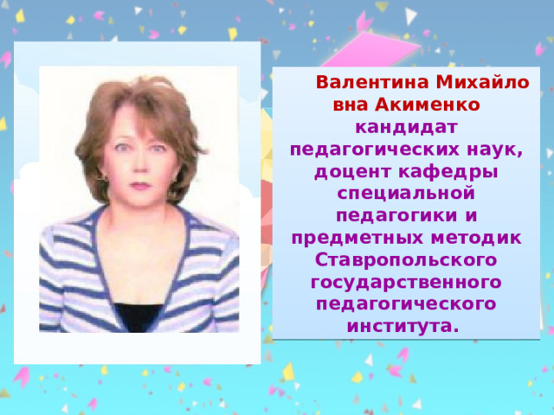
Теоретическая база опыта

Slide 8

Интеллектуальная карта – это уникальный и простой метод запоминания информации, с помощью которого развиваются как творческие, так и речевые способности детей и активизируется мышление.
Метод интеллект- карт помогает пробудить у ребёнка способность к изображению окружающего мира, структурировать информацию, которую ребенку предстоит усвоить, разбить ее на конкретные образные единицы.

Slide 9
Составление карт проводится по 3 направлениям:
сбор материала;
закрепление темы по собранному материалу;
составление интеллект – карты.

Slide 10
Общие требования к составлению
интеллект –карты
Главная идея обводится в центре страницы.
Лист располагается горизонтально.
Писать надо разборчиво печатными заглавными буквами.
Для каждого ключевого момента проводятся расходящиеся от центра ответвления (в любом направлении), используя ручки, карандаши или фломастеры разного цвета.
Каждая мысль обводится.
В процессе моделирования добавляются символы и иллюстрации.
Наглядность представлена в виде предметов, объектов, рисунков и т.д.

Slide 11
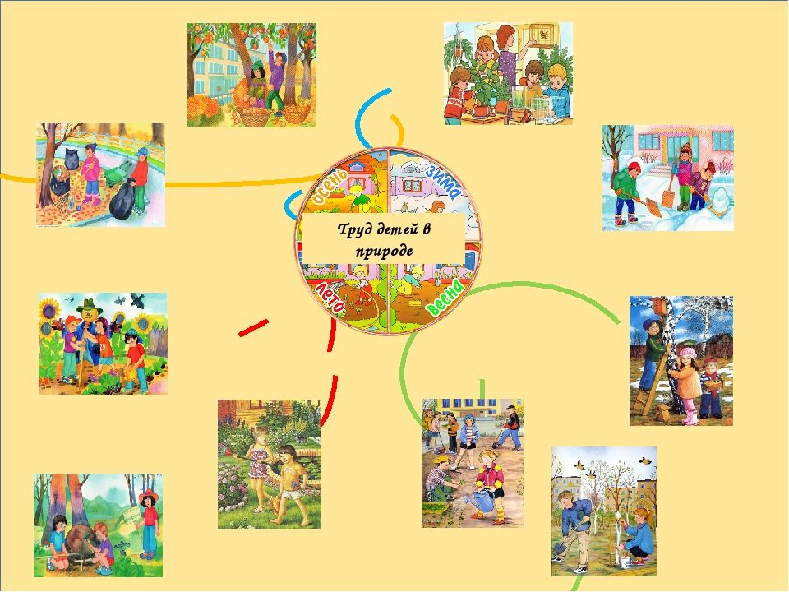
Актуальность

Slide 12
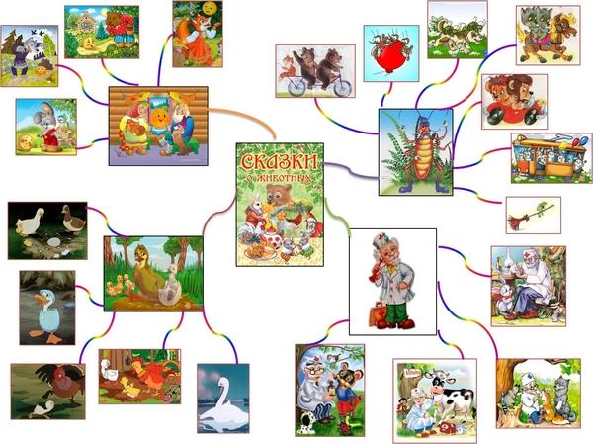
Актуальность

Slide 13
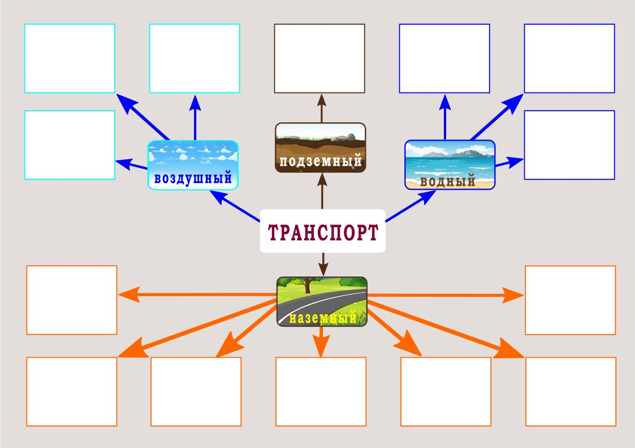
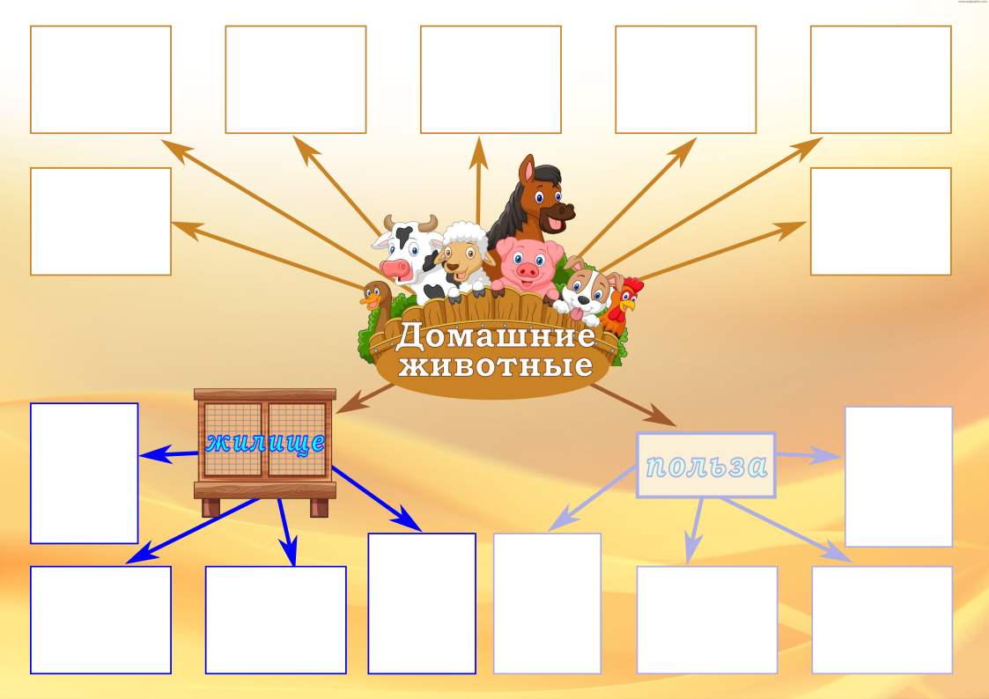
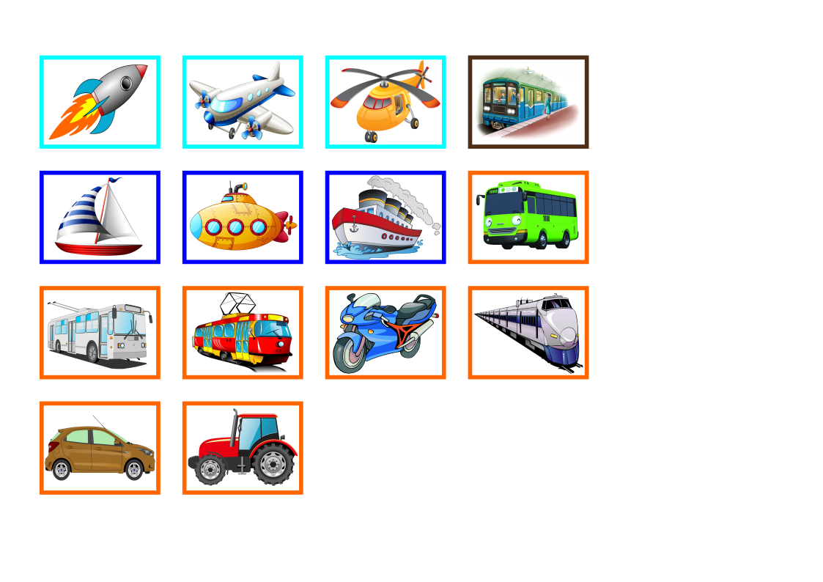
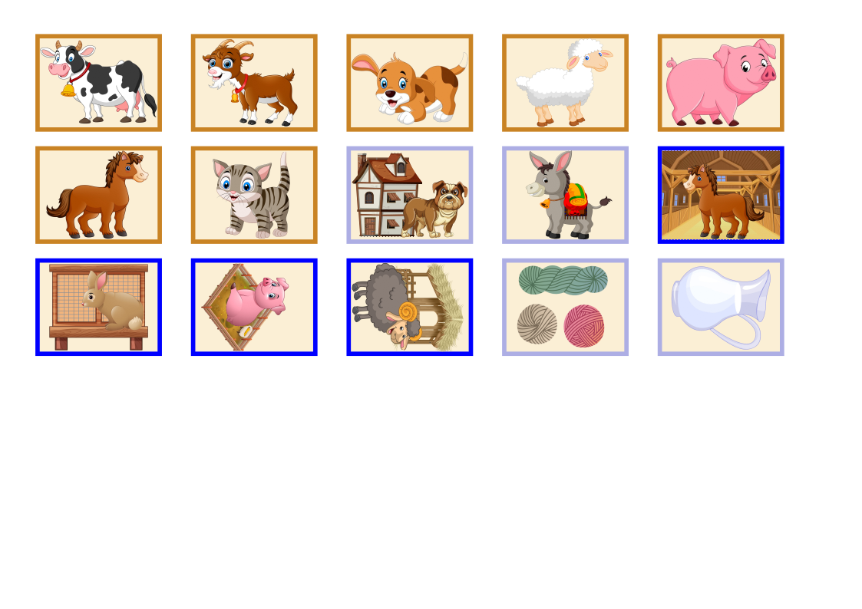

Slide 14
В течение 2 лет мною разработаны:
• перспективное планирование образовательной деятельностипо познавательному и речевому развитию с использованием интеллектуальных карт;
• проекты образовательной деятельности с включением интеллектуальных карт; (молоко и молочные продукты, зимующие птицы)
• консультации для педагогов ДОУ; «Использование интеллект карт в дошкольном возрасте»)
мастер – класс «Как составить интеллект – карту»
• конспекты образовательной деятельности; Обобщающие беседы по темам: «Времена года», «Дикие и домашние животные»
• презентации по познавательному развитию;
• консультации для родителей.
Метод интеллект-карт”, был создан американским учёным и бизнесменом Тони Бьюзеном. По-английски он называется "mind maps". Буквально слово "mind" означает "ум", а слово "maps" — "карты". В итоге получаются "карты ума". Но чаще всего в переводах используется термин "интеллект-карты".

Slide 15
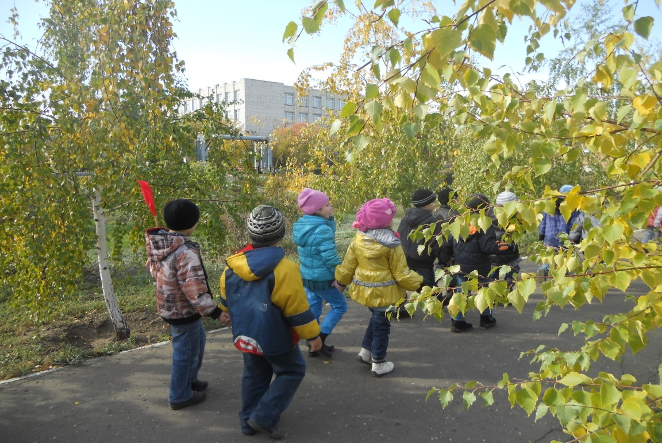
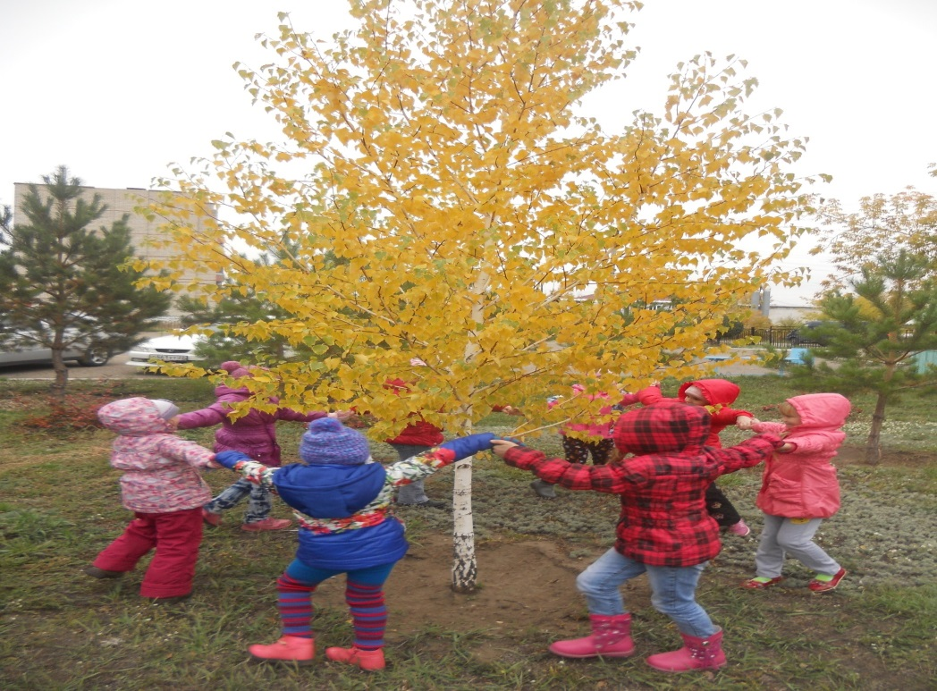
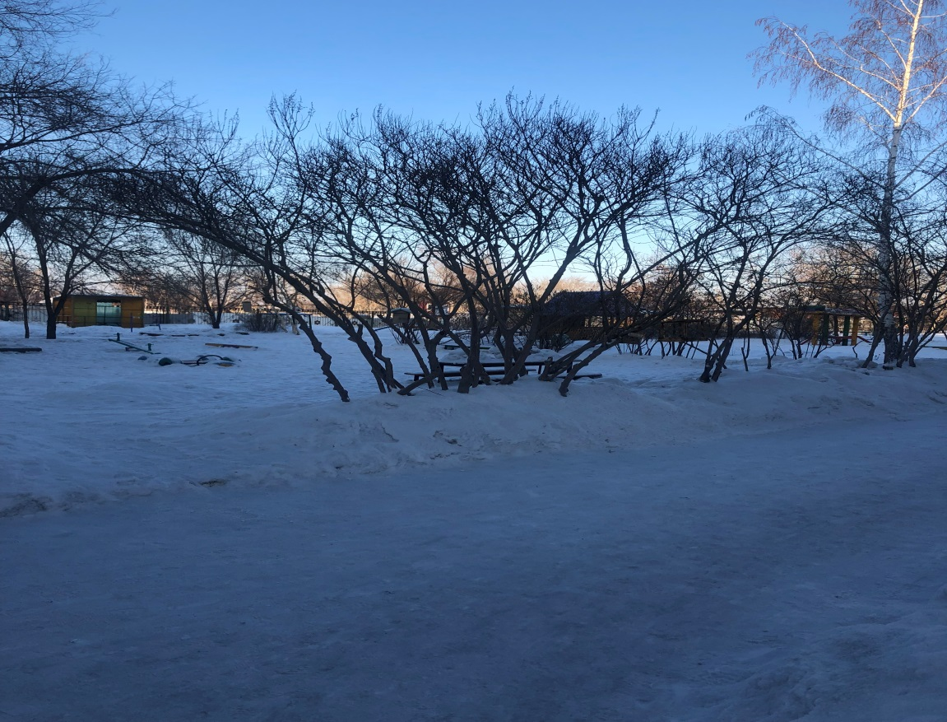

Slide 16
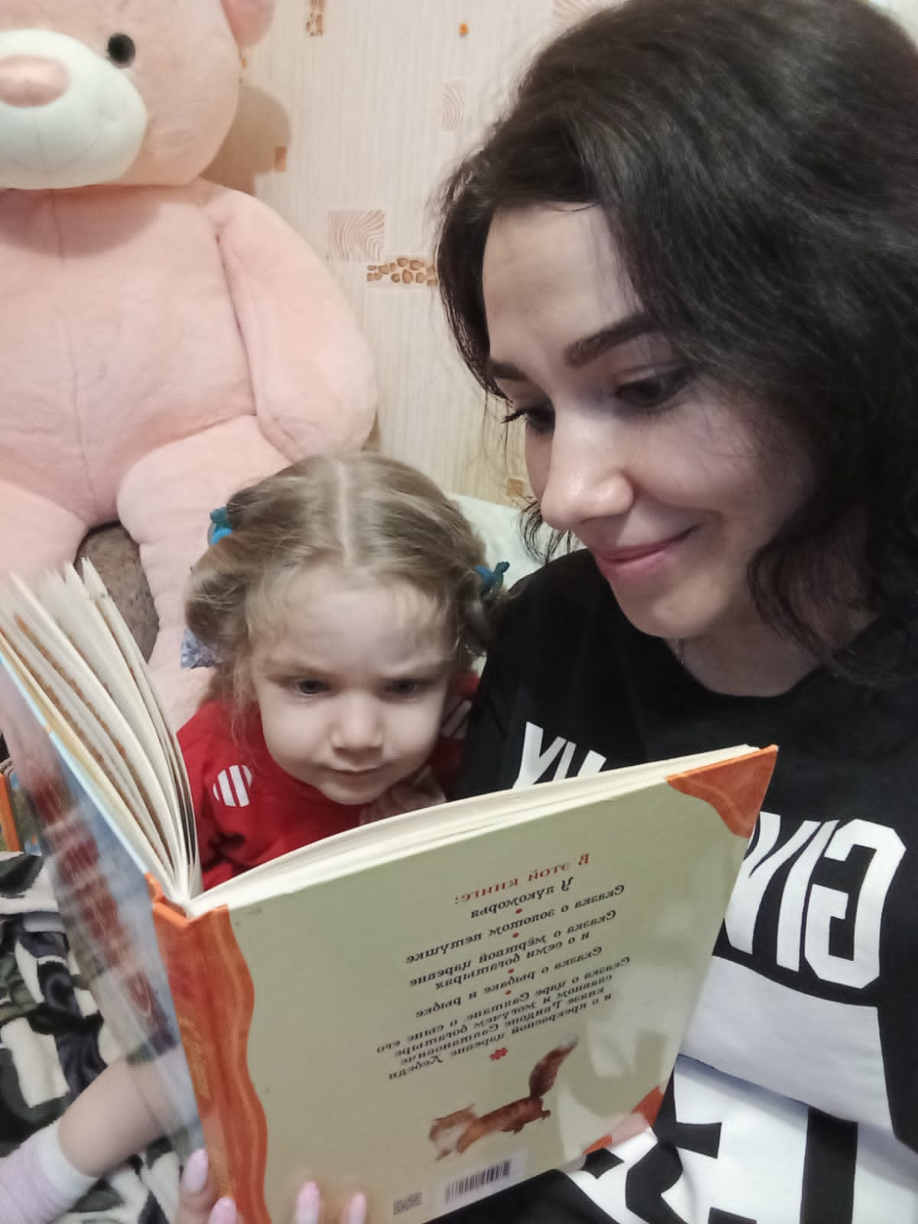
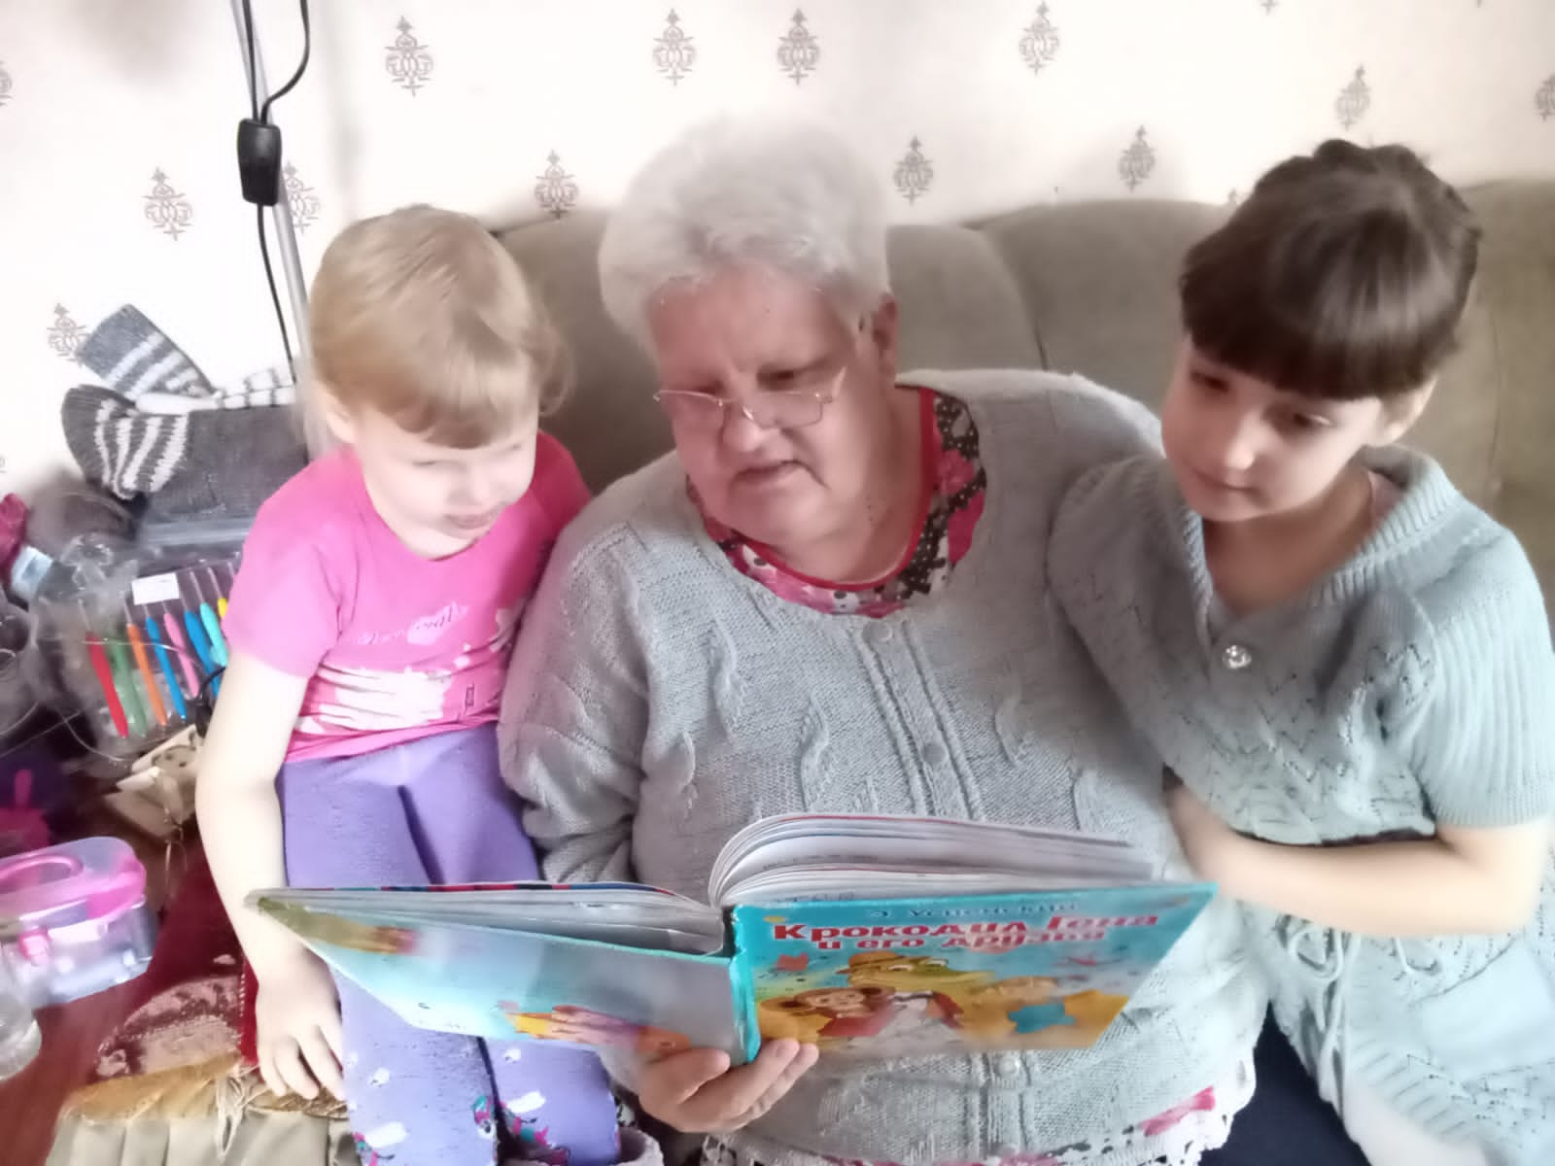
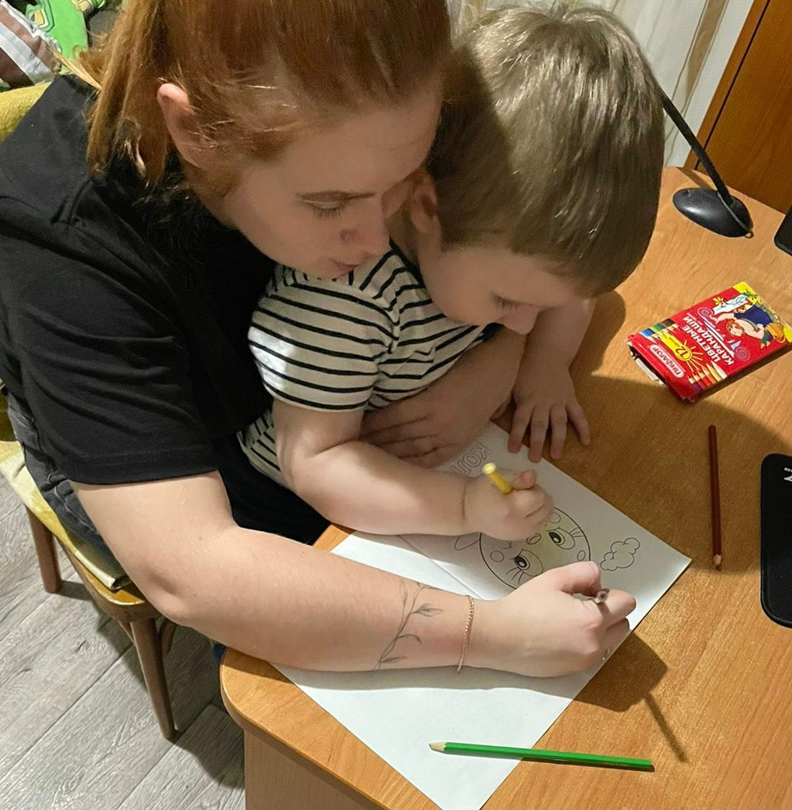
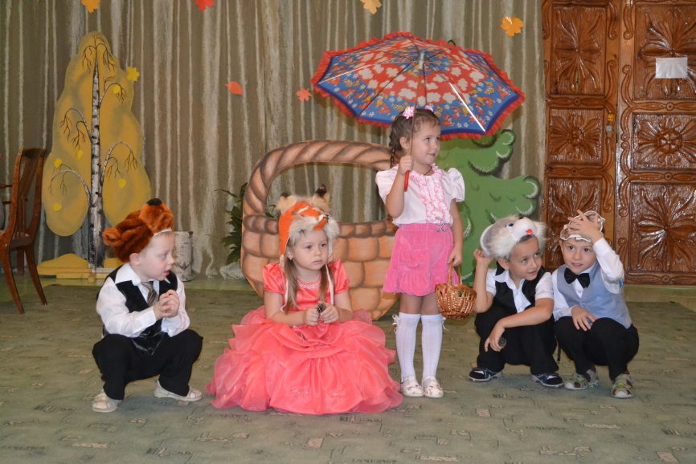

Slide 17

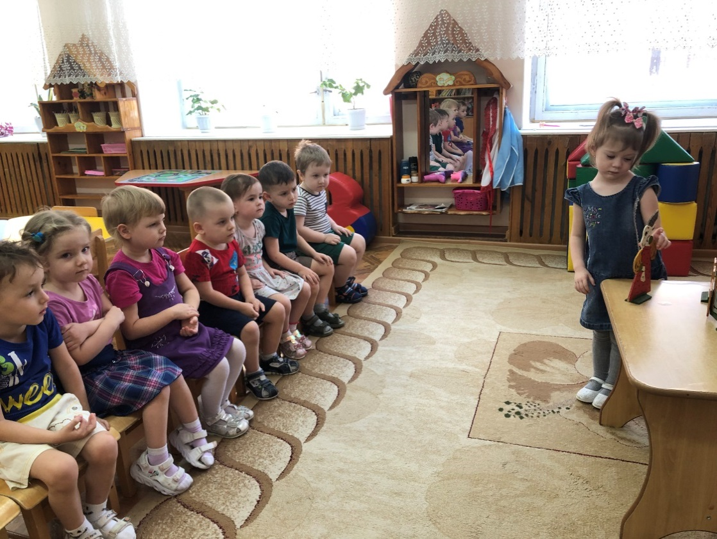
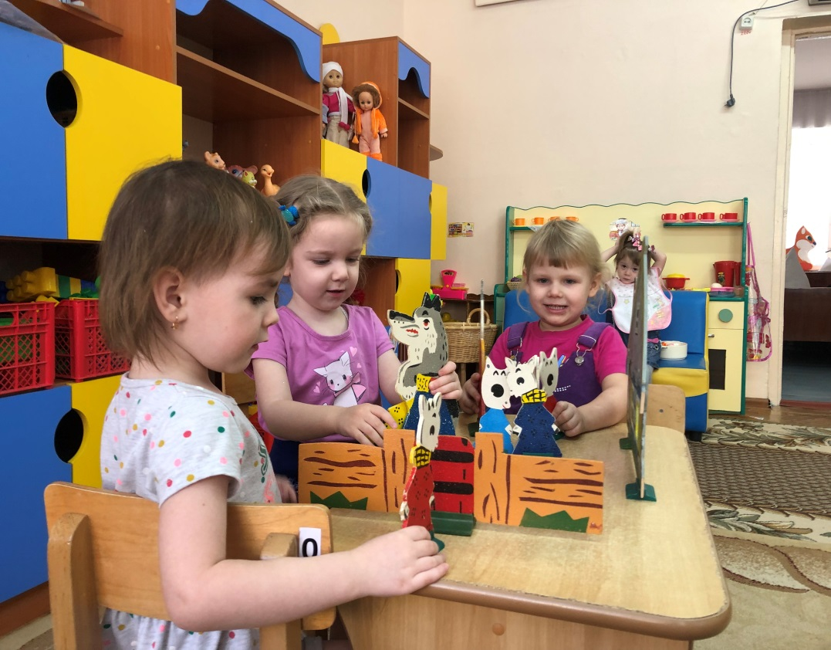
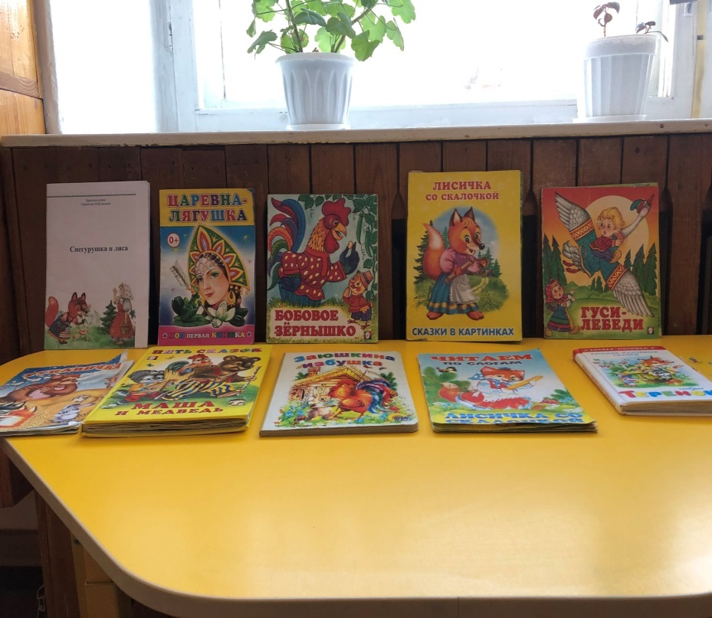
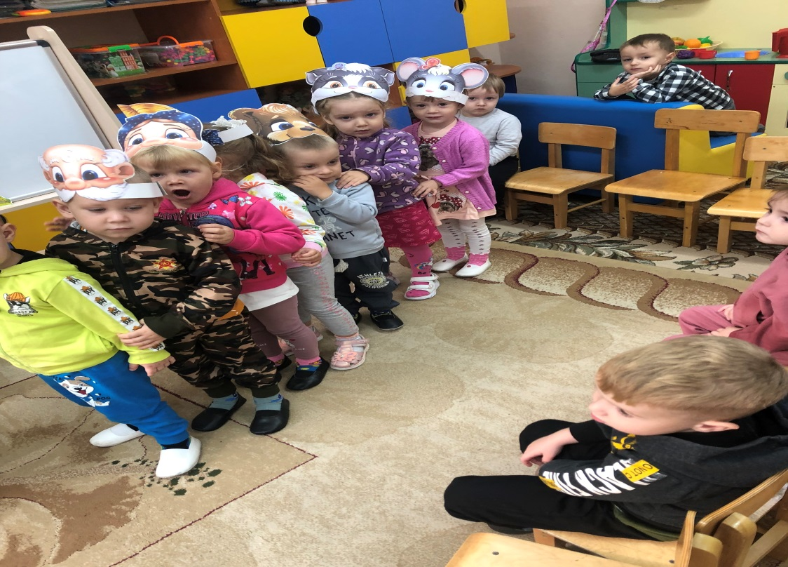

Slide 18
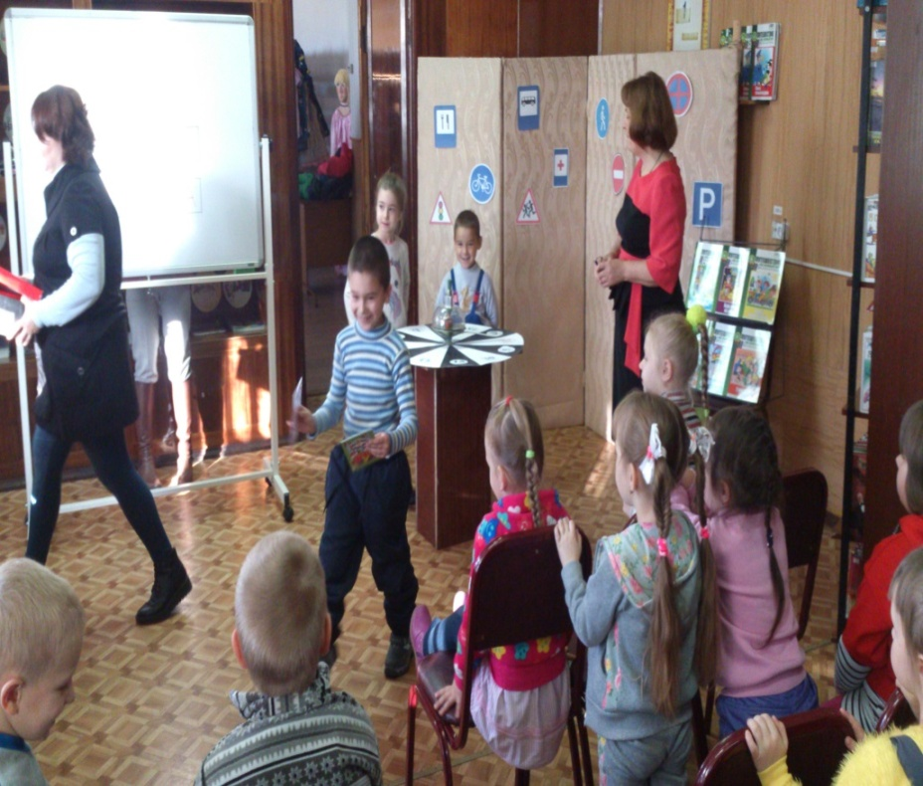
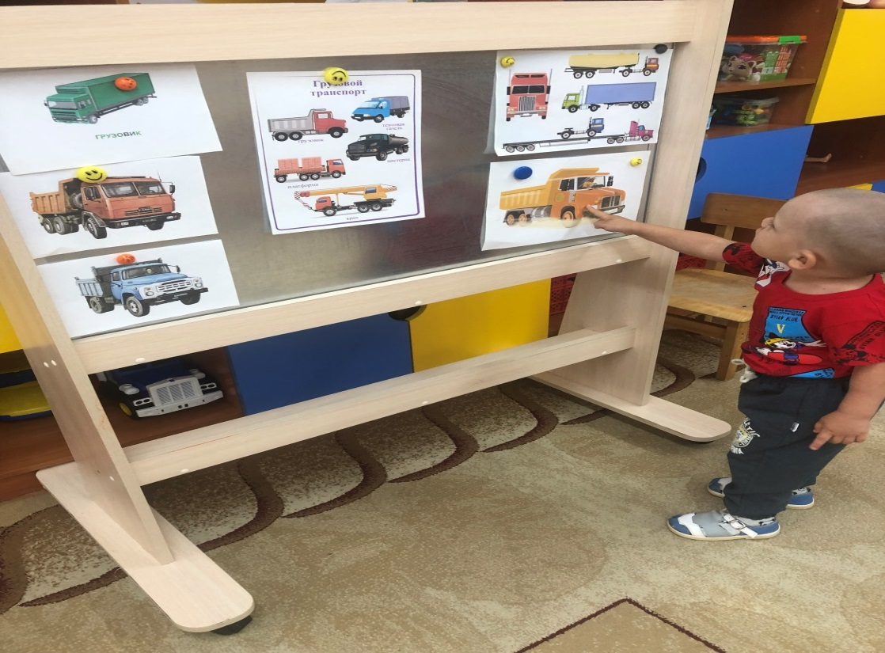
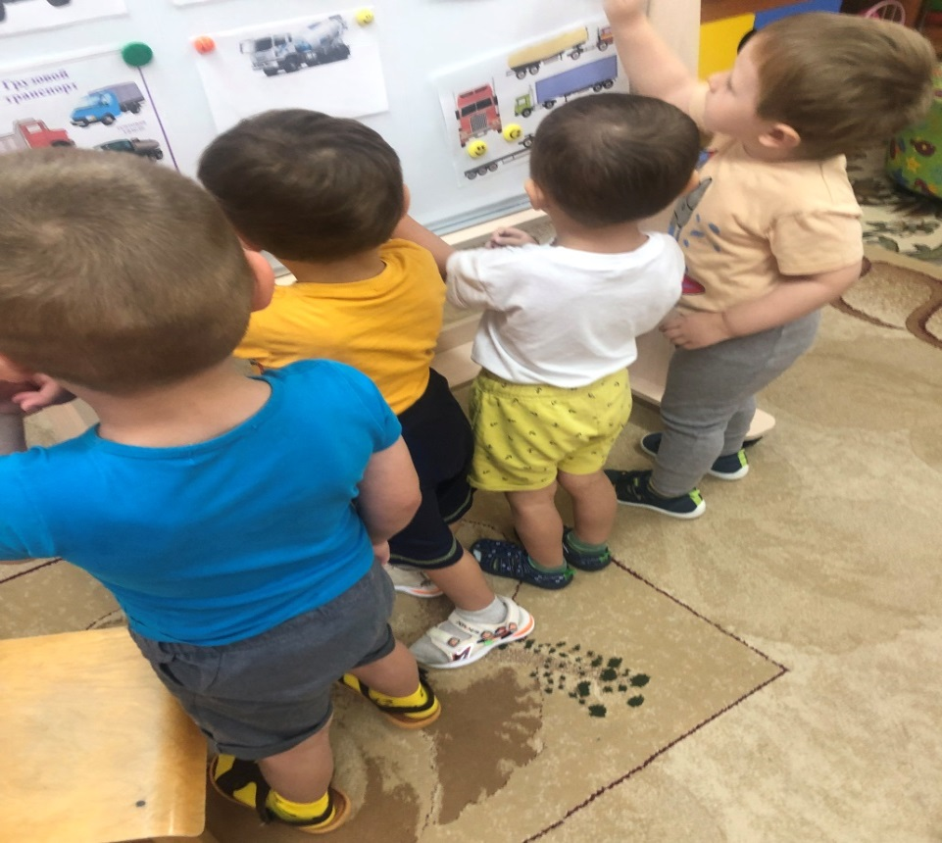
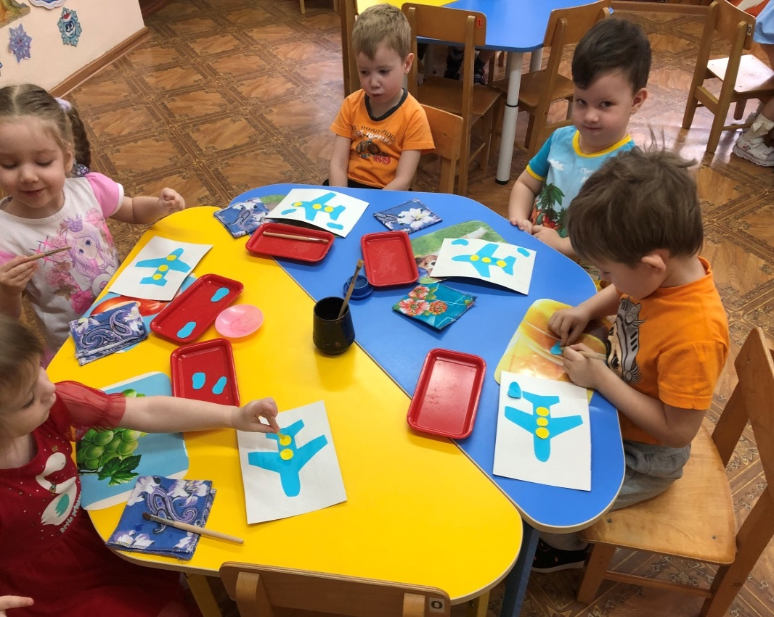

Slide 19
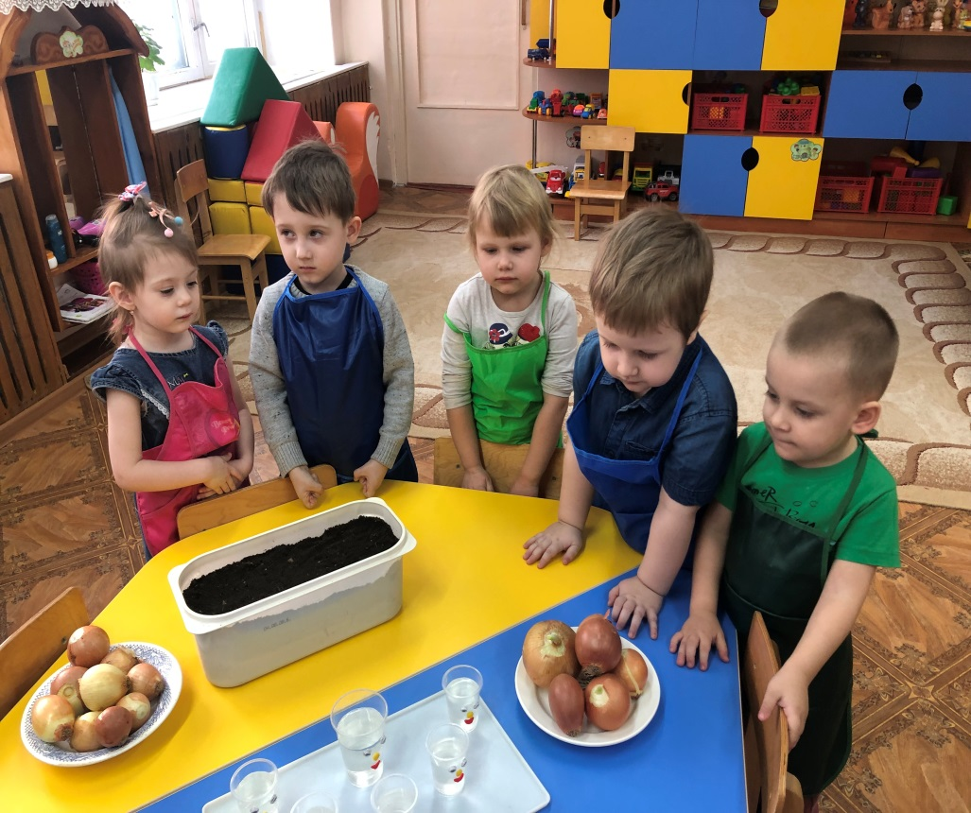
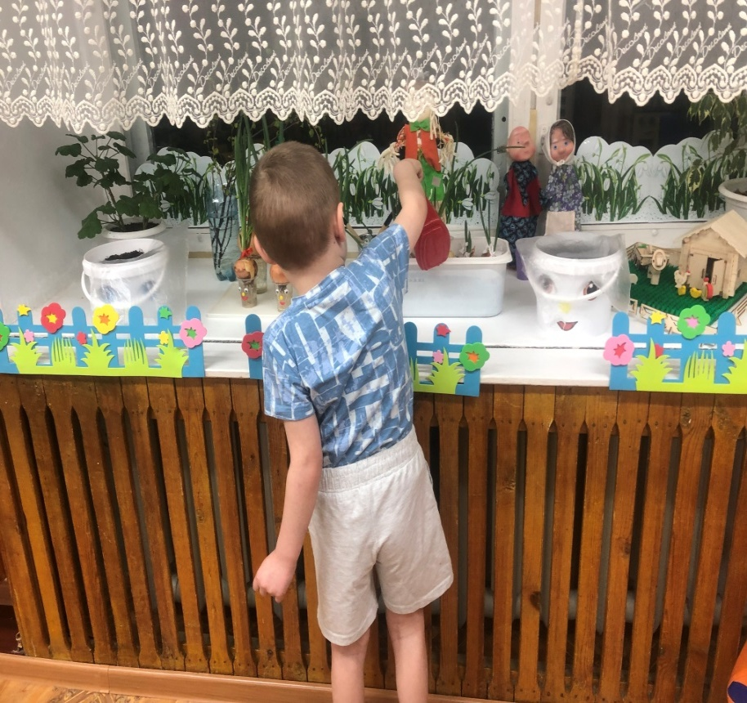
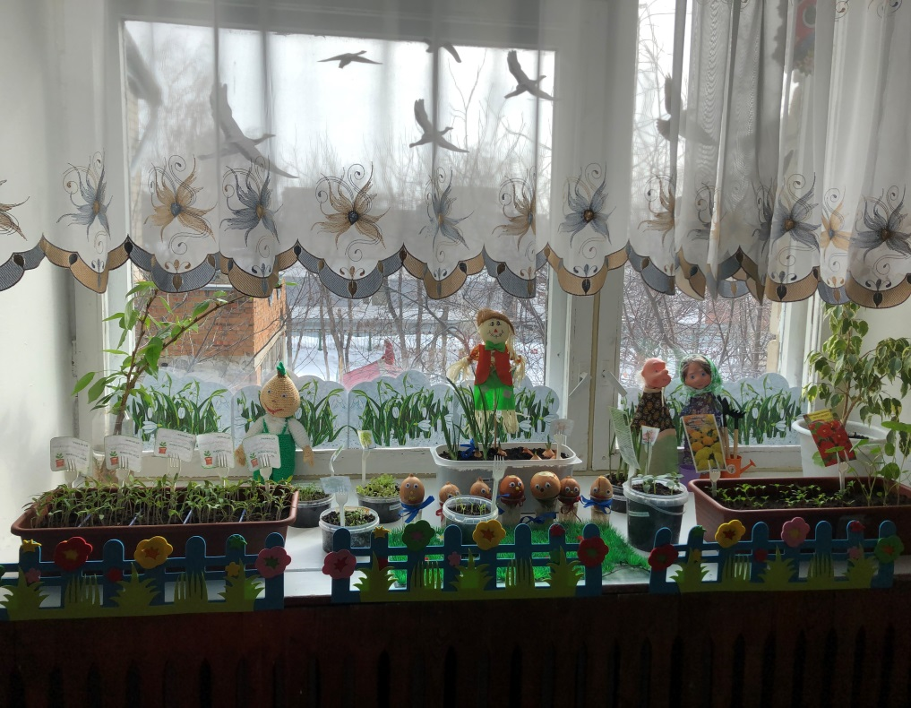
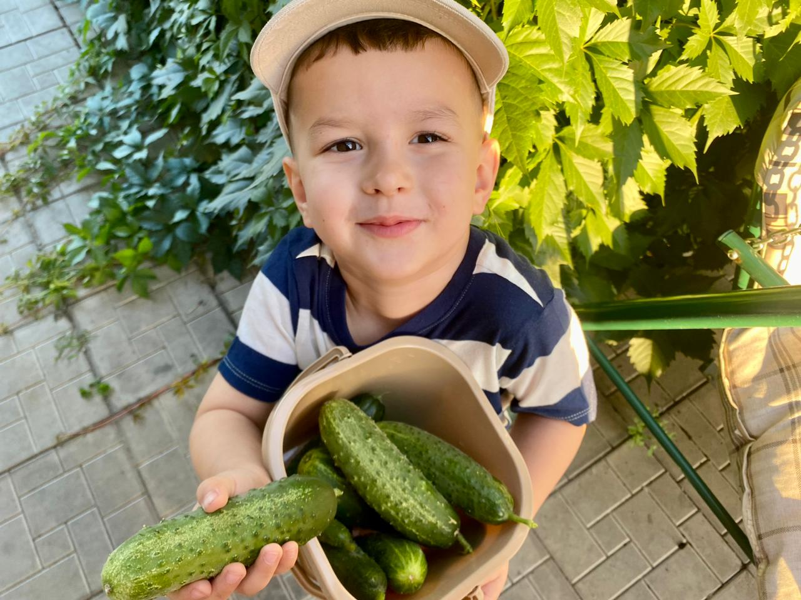

Slide 20
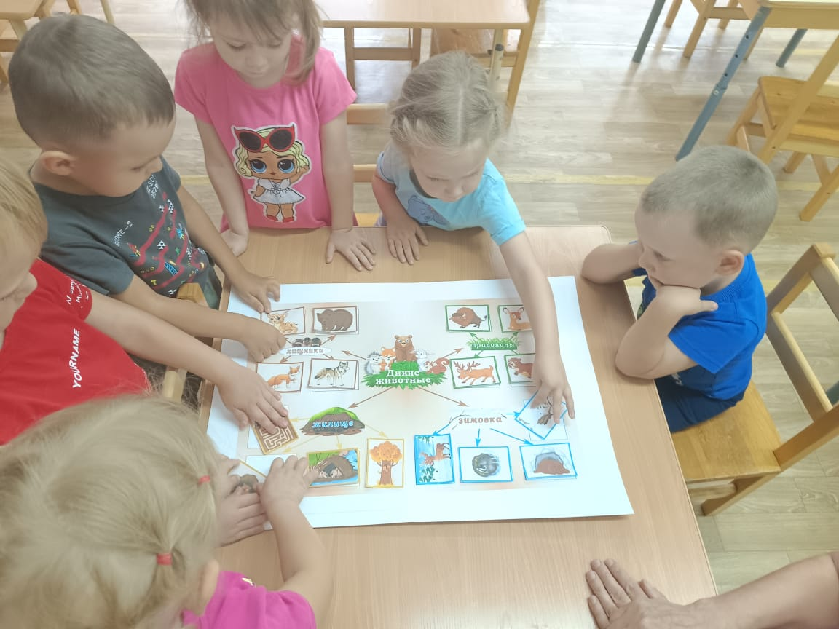
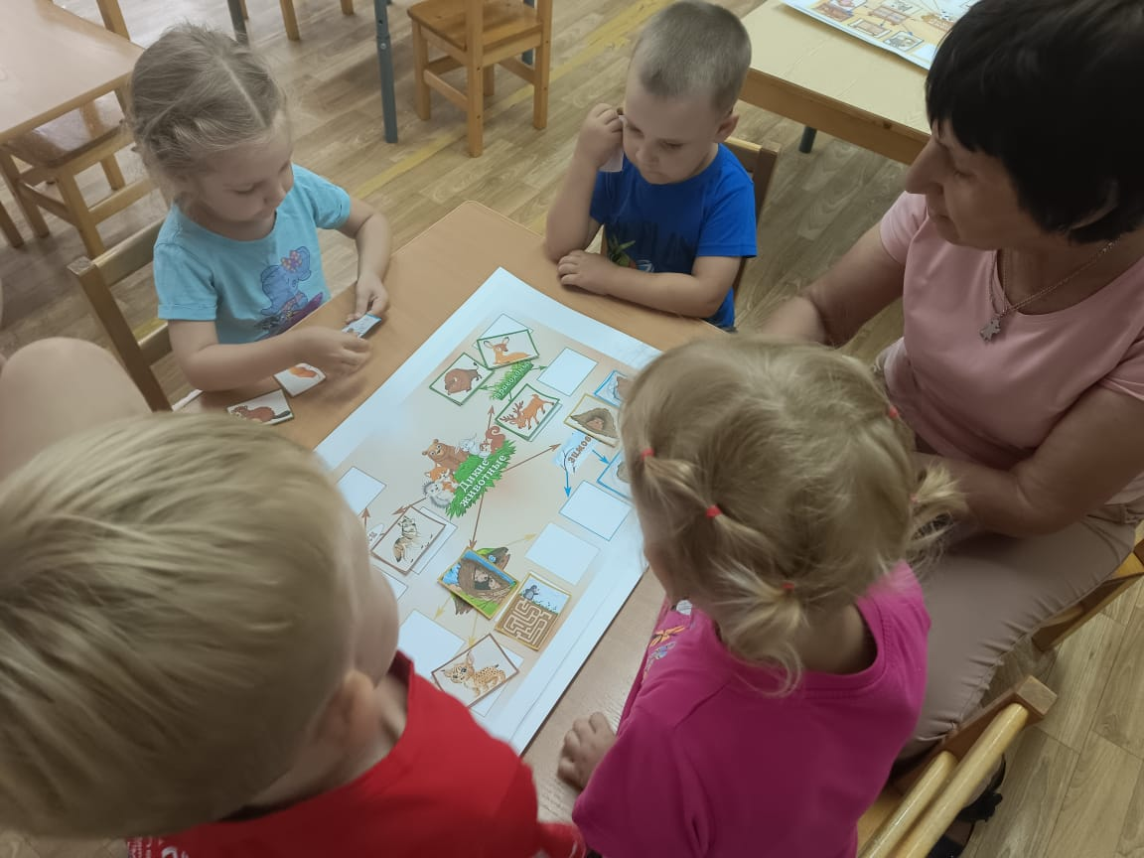
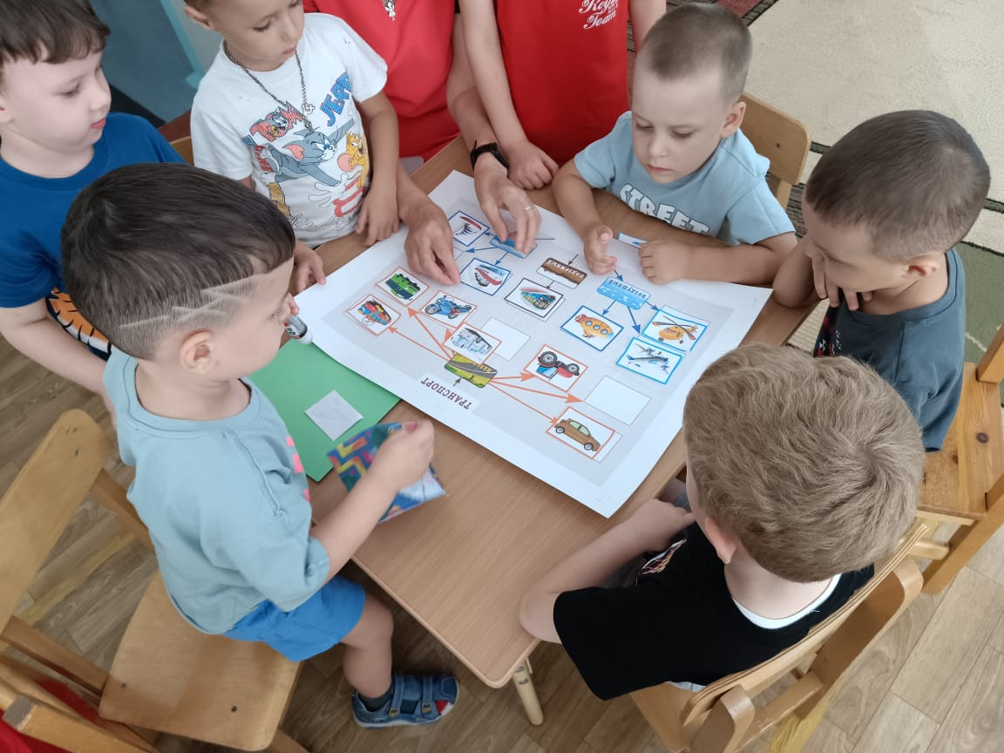
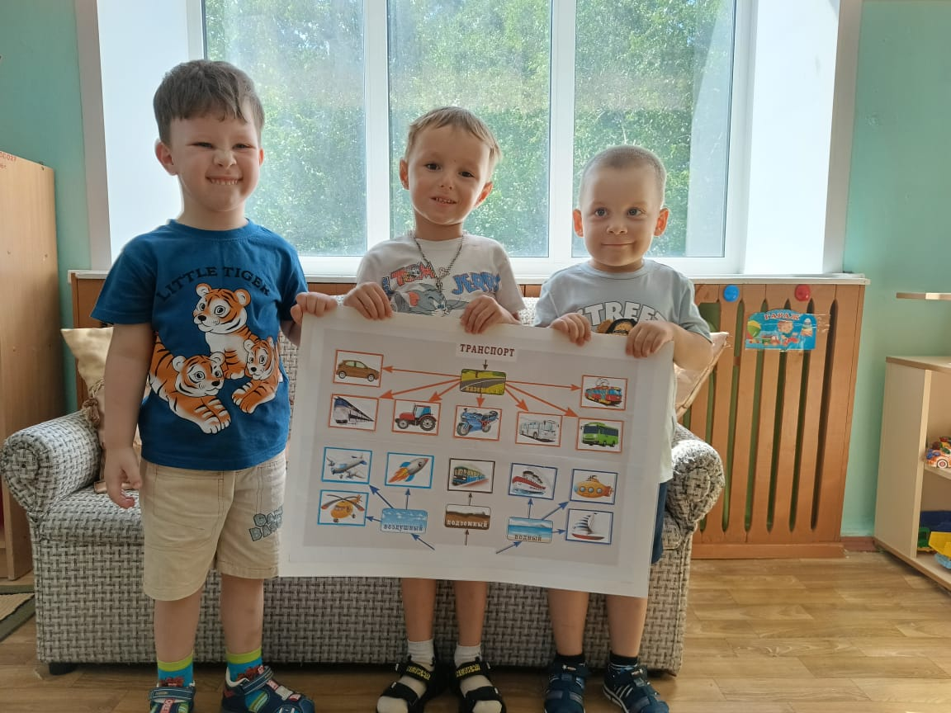

Slide 21
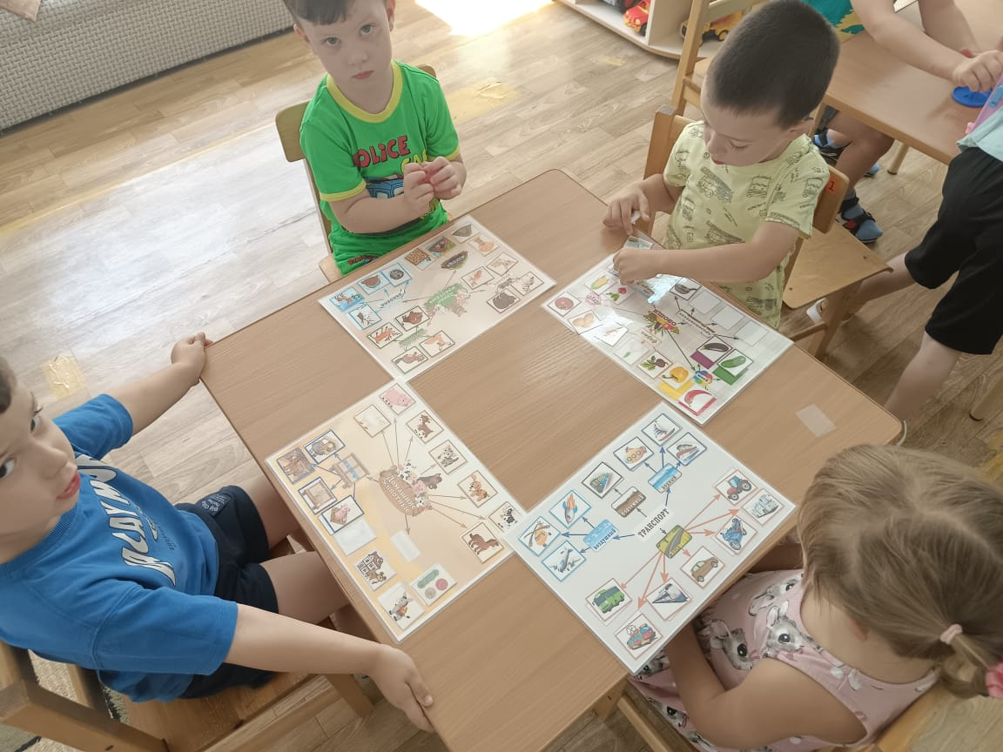
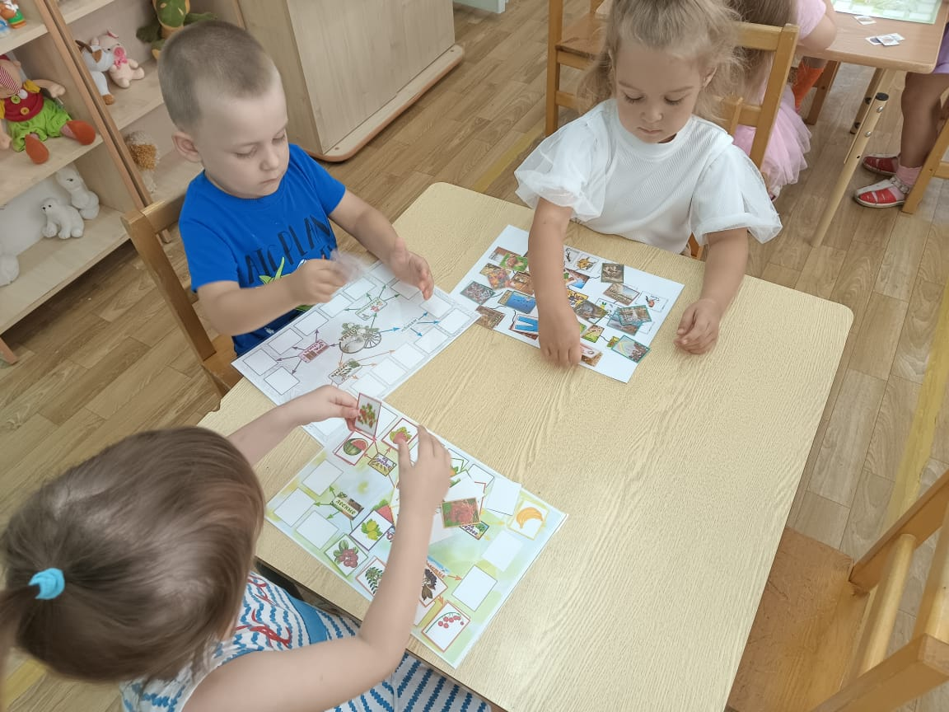
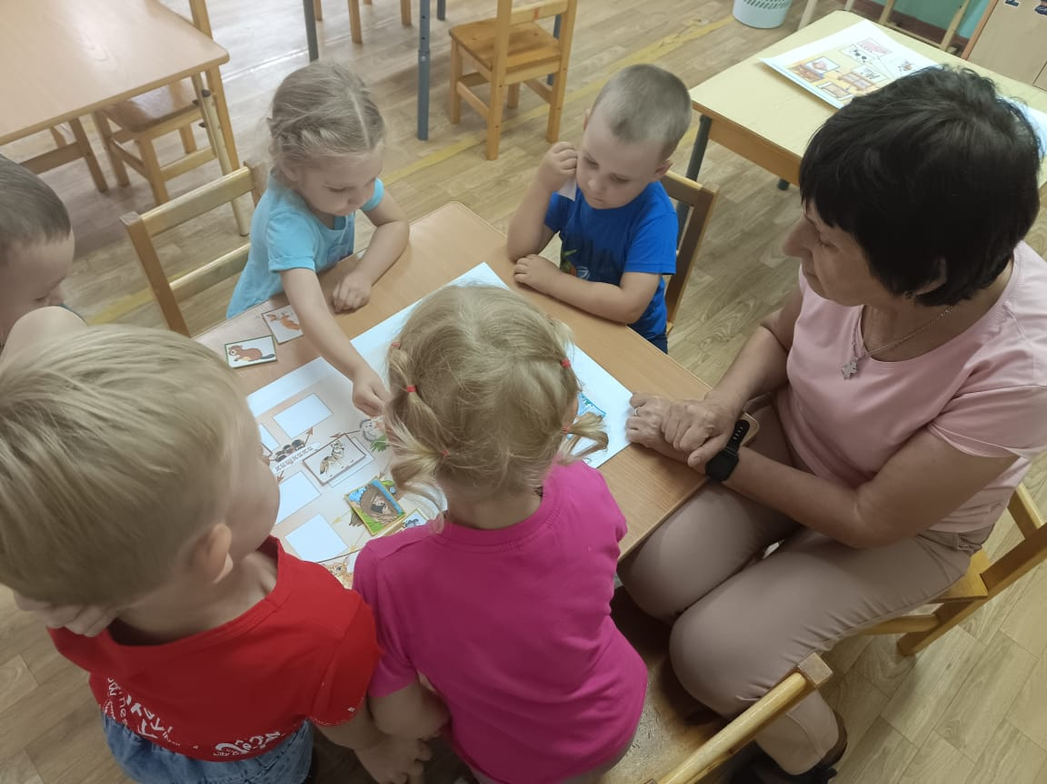
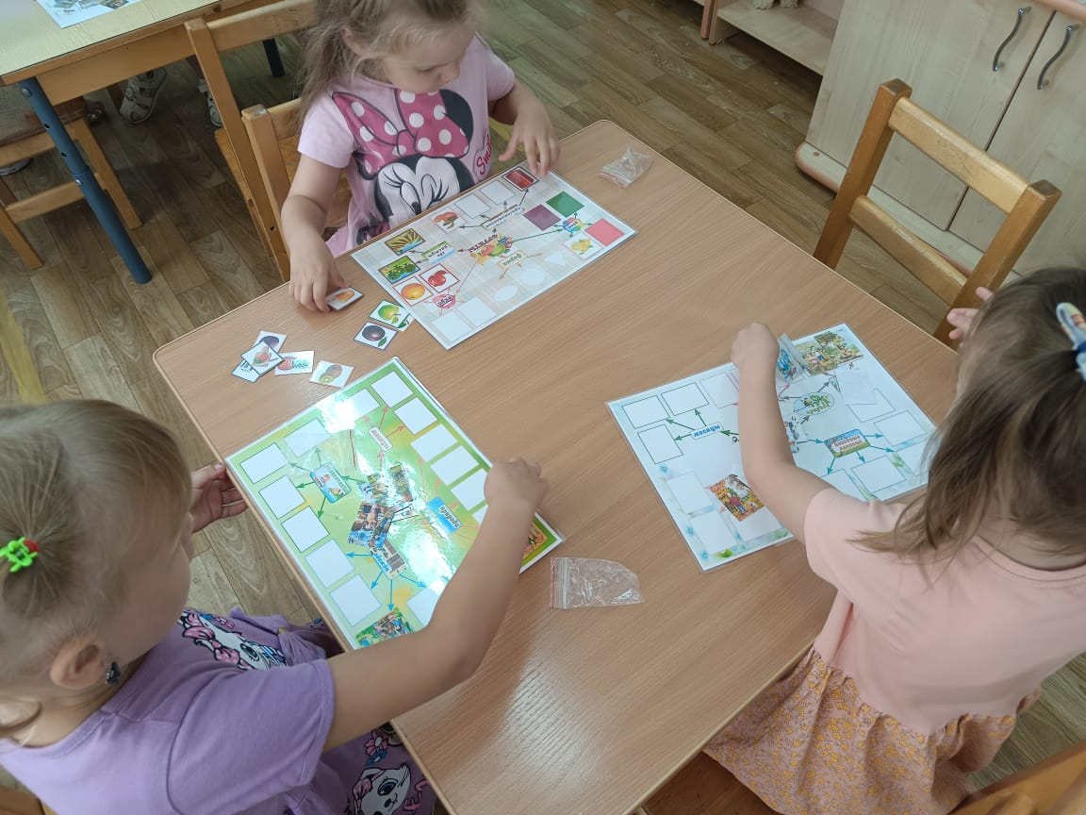

Slide 22
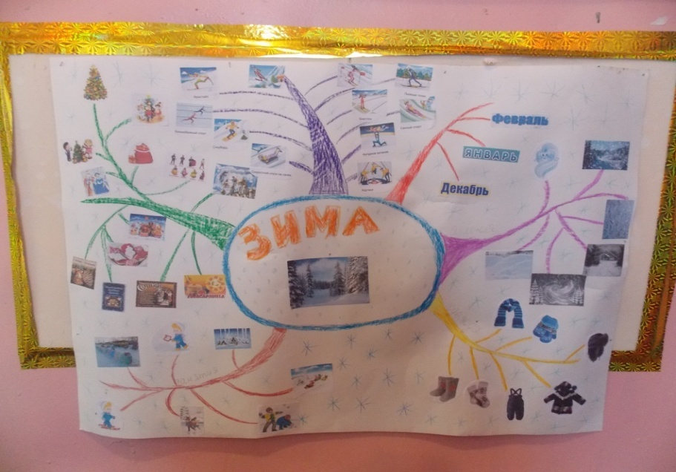
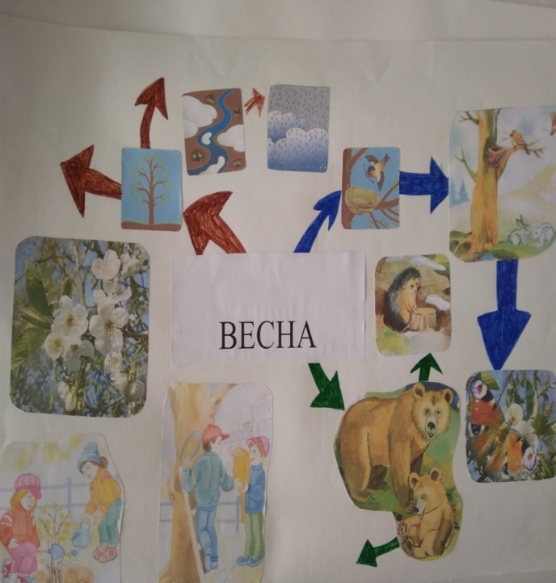
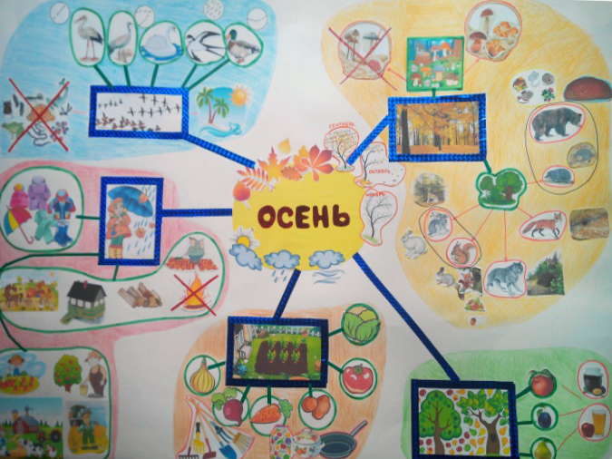
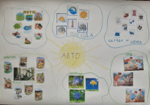
Интеллект-карты «Времена года»

Slide 23
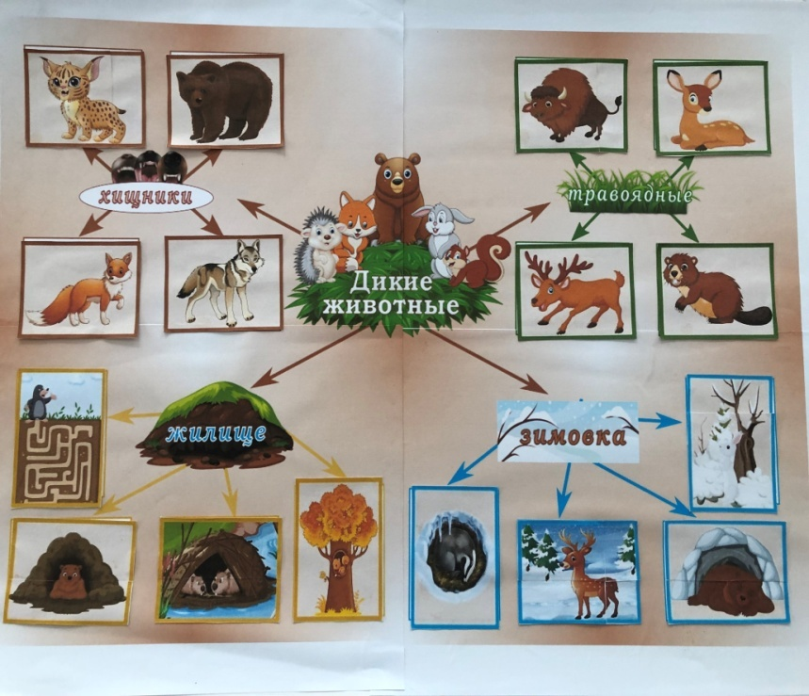
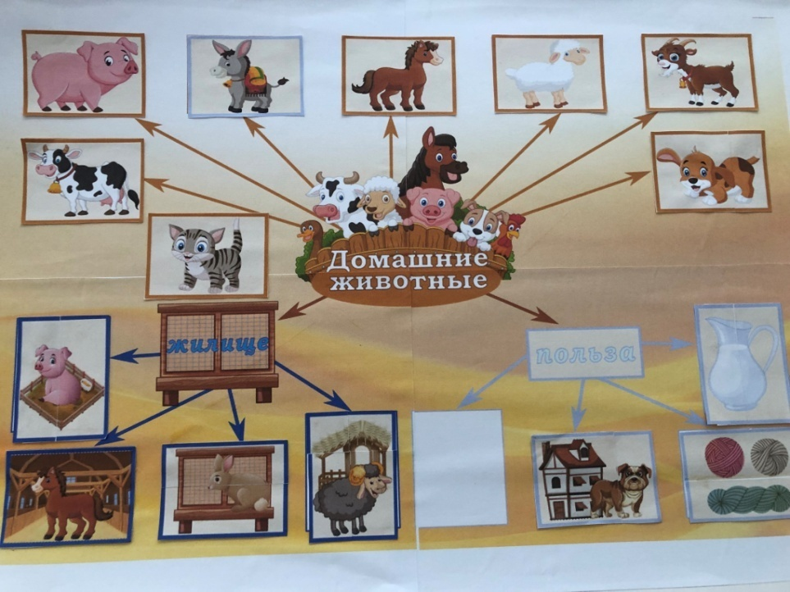
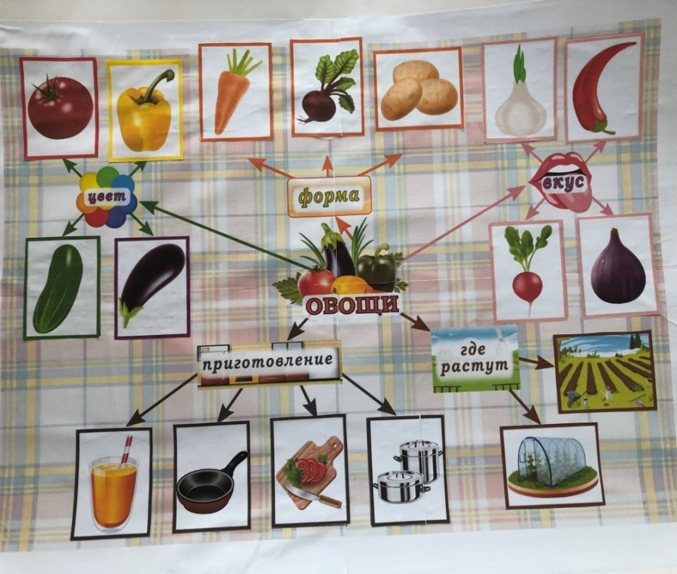
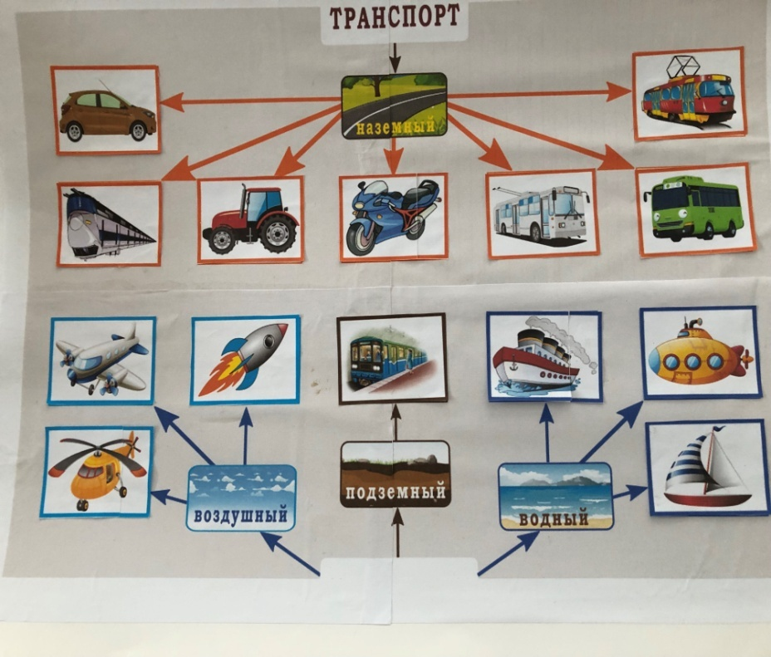

Slide 24
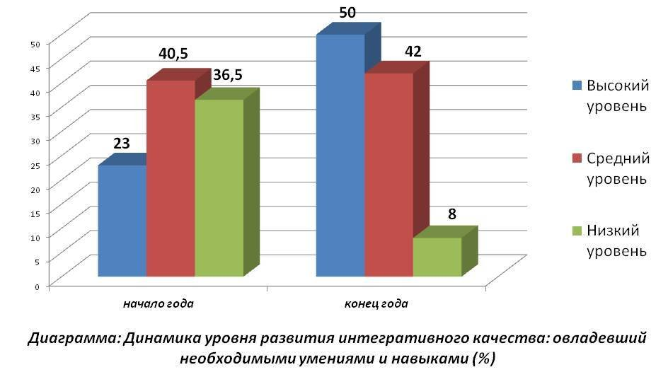

Slide 25
Вывод:
Опыт моей работы с детьми показал, что систематическое использование интеллектуальных карт повышает детскую активность, инициативность, самостоятельность, познавательные, речевые и творческие способности. Дети имеют определённые навыки по заполнению интеллект – карт. В результате применения интеллект – карт ребёнок учится не только усваивать информацию, но и оперативно с ней работать. Технология интеллектуального картирования позволяет развивать собственное мышление детей и с помощью взрослого найти ответы на вопросы, решить проблему и выразить это в речи.
Для использования в работе с детьми технологии интеллектуального картирования требуется незначительное и простое оборудование. Педагогический опыт экономичен, интеллект – карты изготавливаются своими руками. Со сбором материала для изготовления карт нет никаких проблем.

Slide 26
Спасибо за внимание!

Slide 27
Актуальность

